Slide 1
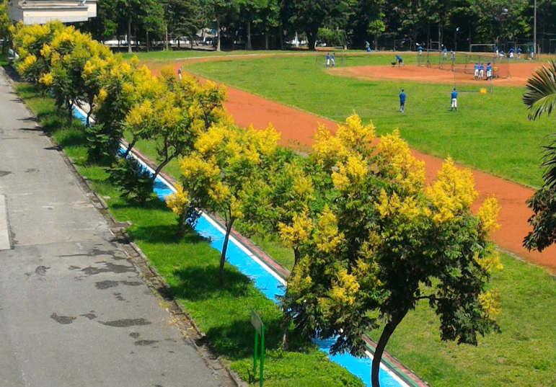
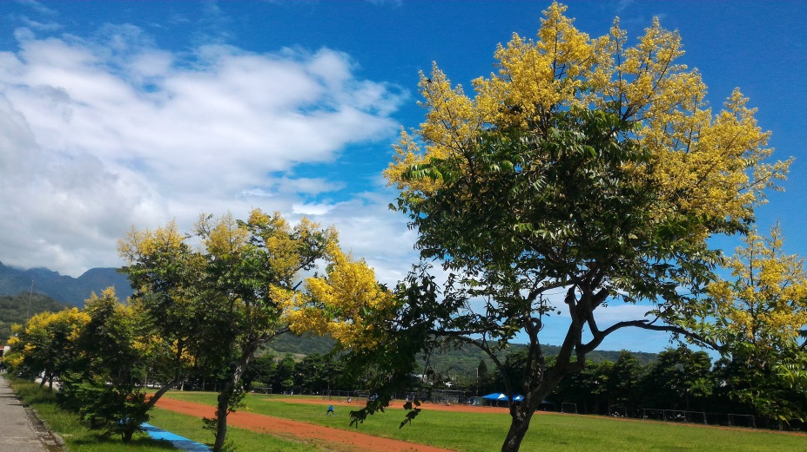
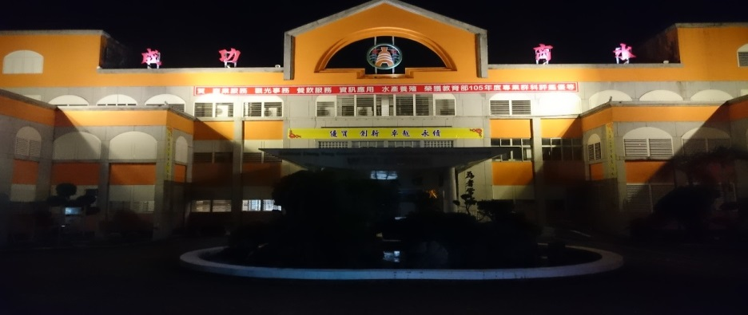
109學年度
三十而麗，一生一世，十全十美，璀璨成功
商水有夢 成功相隨
報告人：蔡吉郎 校長

Slide 2
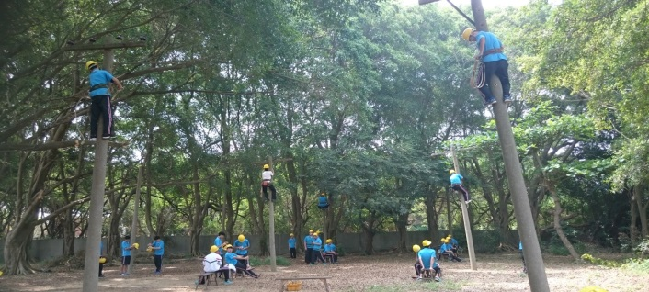
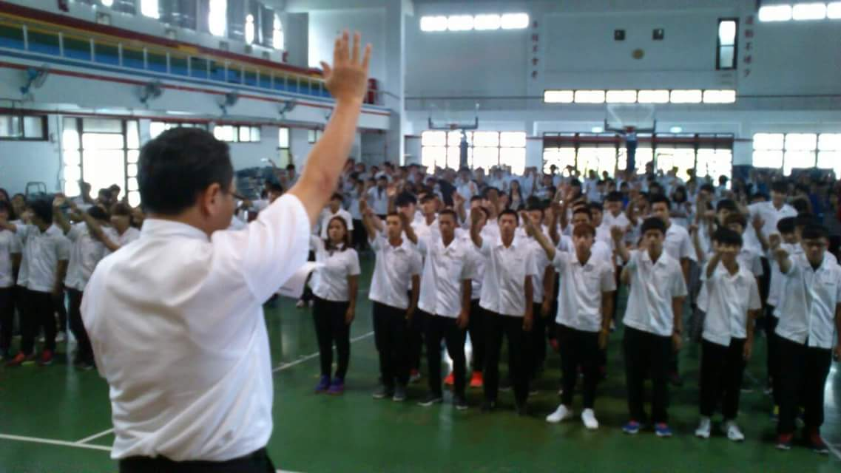
商水緣．成功心

Slide 3
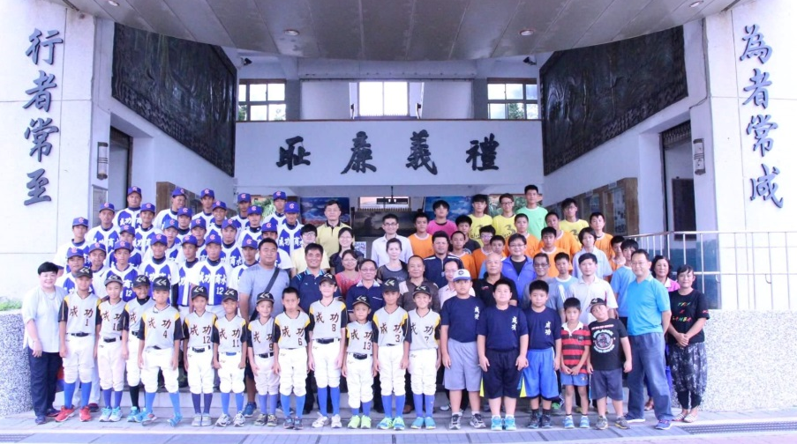
禮：規規矩矩的態度
義：正正當當的行為
亷：清清白白的辨別
恥：確確實實的行動
學尊重
負責任
重整潔
守秩序
有禮貌
榮譽心

Slide 4
商水有夢．成功相隨．十全十美
實在成功
八個習慣
久久商水
五力全開
六零文化
七面整合
一流學府
二元揚才
三化教育
四教環境

Slide 5
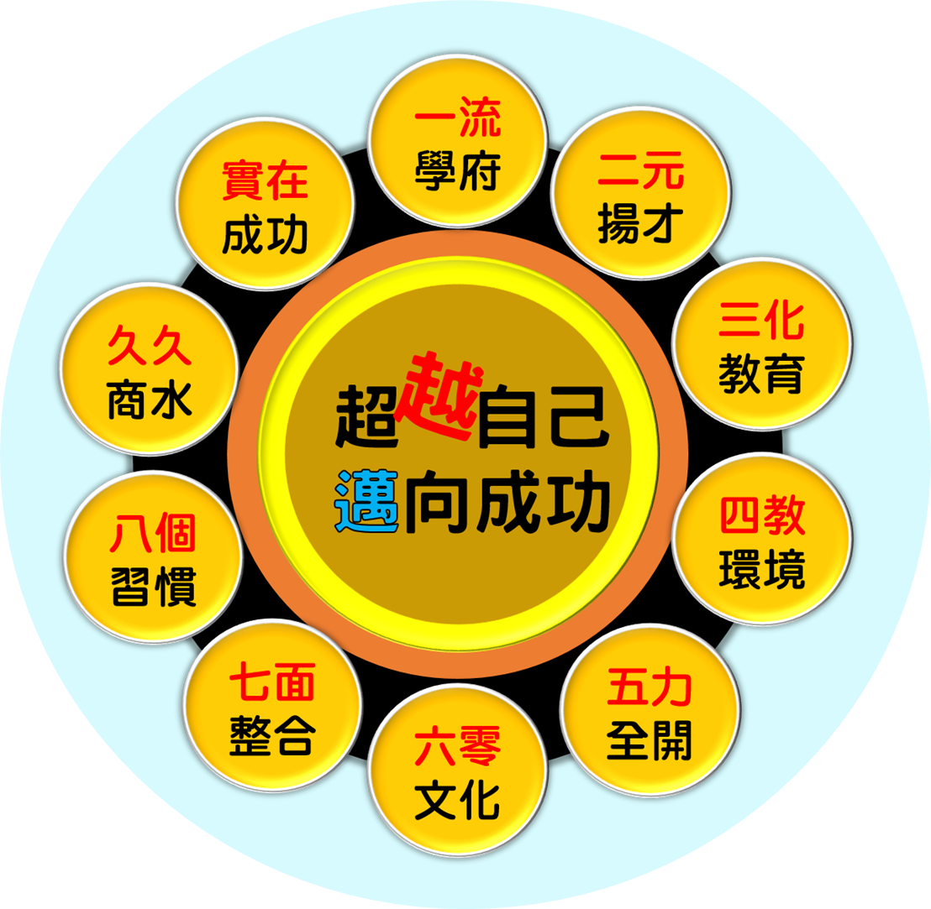
商水有夢．成功相隨．十全十美
附記：「超越自己．邁向成功」圓形圖像(參考成功商水：商水有夢，成功相隨──十全十美之三角圖形意像另畫成圓）為新北市退休校長高元杰先生於 2020.1.17受成功商水邀請蒞校進行教師共備課程講座活動之簡報圖檔。

Slide 6
商水有夢．成功相隨．十全十美
一流學府
選技職
好好讀
有前途
在地就學
翻轉教育要成功．適性揚才在商水．成就每一個孩子

Slide 7
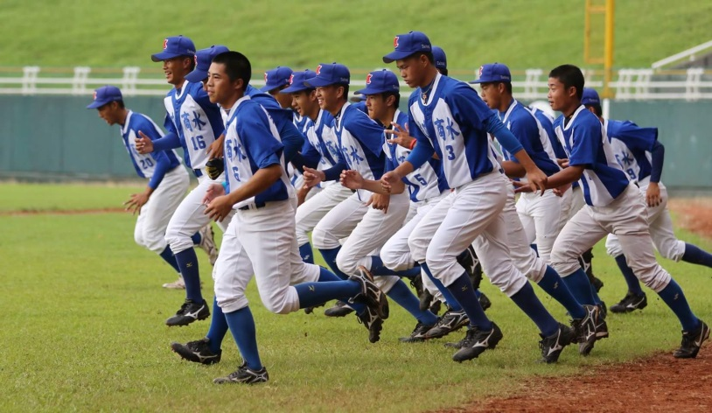
商水有夢．成功相隨．十全十美
二元揚才
學術
學程
學校發展 社區資源
學習輔導
生涯輔導
優質多元
卓越永續
專門
學程
進路
生活輔導
專門與學術並存．升學及就業兼顧

Slide 8
商水有夢．成功相隨．十全十美
三化教育
全人化．優質化．差異化

Slide 9
商水有夢．成功相隨．十全十美
四教環境
身教．言教．心教．境境

Slide 10
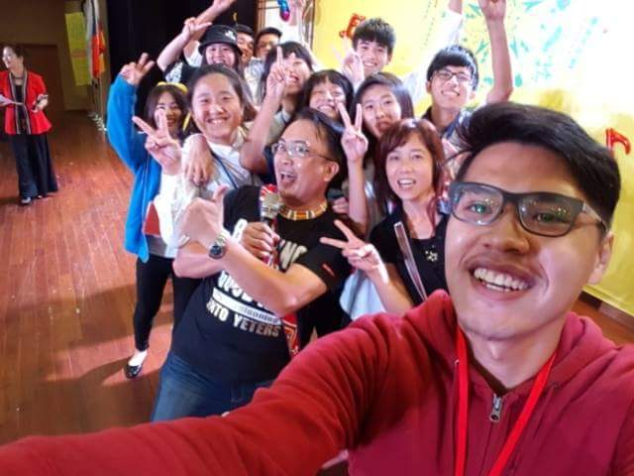
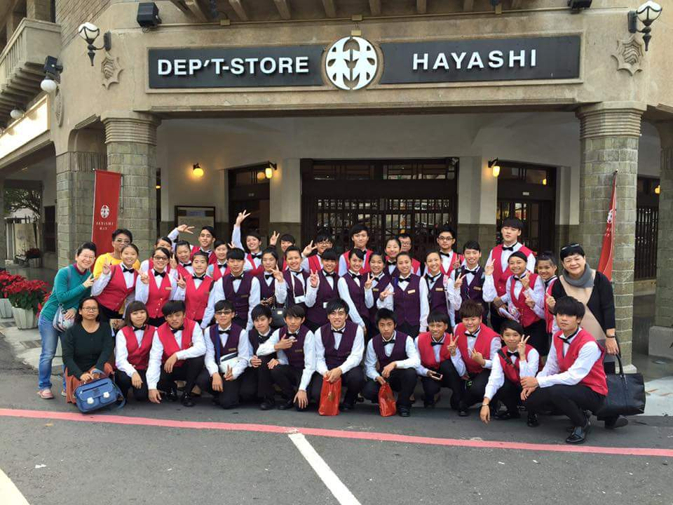
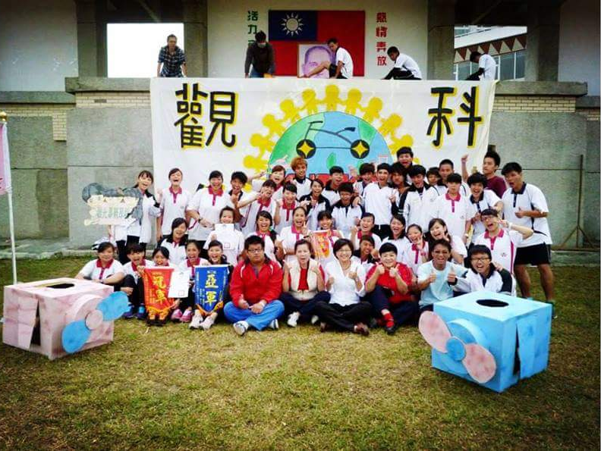
商水有夢．成功相隨．十全十美
五力全開
品德力
關懷力
專業力
溝通力創新力

Slide 11
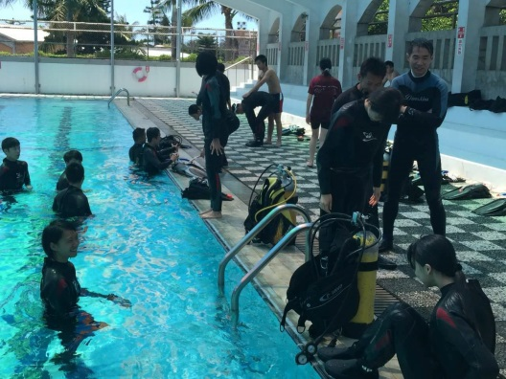
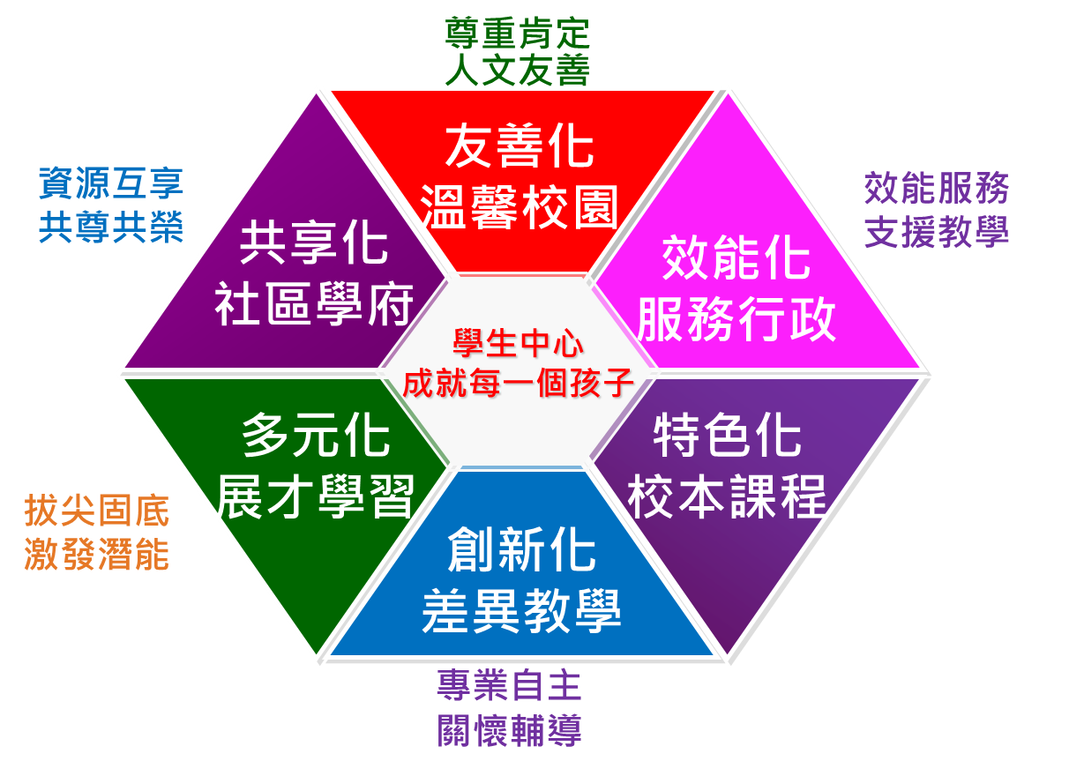
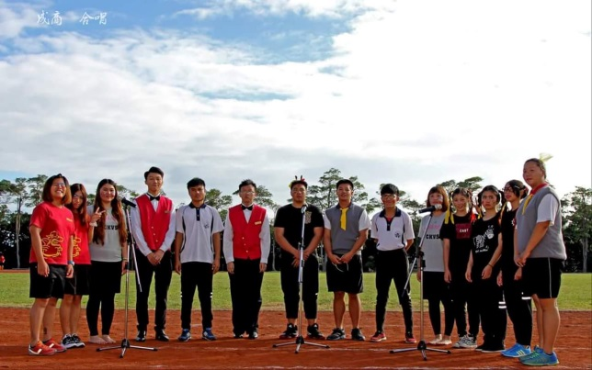
商水有夢．成功相隨．十全十美
六零文化
零體罰．零霸凌．零拒絕．零歧視．零障礙．零污染

Slide 12
商水有夢．成功相隨．十全十美
七面合作
學校、家庭、社區、產業、文教、垂直發展、平行整合

Slide 13
商水有夢．成功相隨．十全十美
八個習慣
積極主動
始終如一
要事第一
雙贏思維
解人知己
聯合增效
持續改進
自我肯定

Slide 14
商水有夢．成功相隨．十全十美
久久商水
優質轉化．創新發展．卓越永續

Slide 15
商水有夢．成功相隨．十全十美
實在成功
多元．優質．創新．特色．卓越A⁺⁺

Slide 16
商水有夢．成功相隨．十全十美
實在成功
希望同學，堅定志向，努力的向學、想學、享學
不只要有學歷，更要具備學力(學會的能力、學習的能力)
落實品德行動力：學尊重、負責任、重整潔、守秩序、 有禮貌、榮譽心。
學處世、讀好書、精技術： (書讀不好，學好技術，技術不好學好待人處世)。
每日與自己對話：歸零從心出發，來學校讀書的目的，我是有為的年青人。
為成功找方法，不為失敗找藉口：把學習壓力變為成長自己的動力。
多元．優質．創新．特色．卓越A⁺⁺

Slide 17
商水有夢．成功相隨．十全十美
實在成功
規劃人生，找到目標，建構藍圖，確實行動
拼圖vs藍圖(沒有規劃的人生、有規劃的人生)
流浪vs啟航(沒有目標的人生、有目標的人生)
人因夢想而偉大，您因學習而改變，再行動而成功
改變(猴子)：做沒做過的事--成長
做不願做的事—改變
做不敢做的事—突迫
心定而後動：圓規 vs 人 (心不動、腳動 vs 心不定、腳不動)
創造價值：地板 vs 佛像(同是木頭)
多元．優質．創新．特色．卓越A⁺⁺

Slide 18
商水有夢．成功相隨．十全十美
實在成功
成功需苦一陣子，不會苦一輩子
簡單的事重複做，你就是專家
重複的事用心做，你就是贏家
只想不做就只是夢想家，最終成為幻滅家
不放棄這一秒，也許下一秒就會成功
花若盛開，蝴蝶自來；您若精彩，天自安排。
優勢學習、順性揚才
旭日東昇，璀璨成功。選技職，好好讀，有前途。

Slide 19
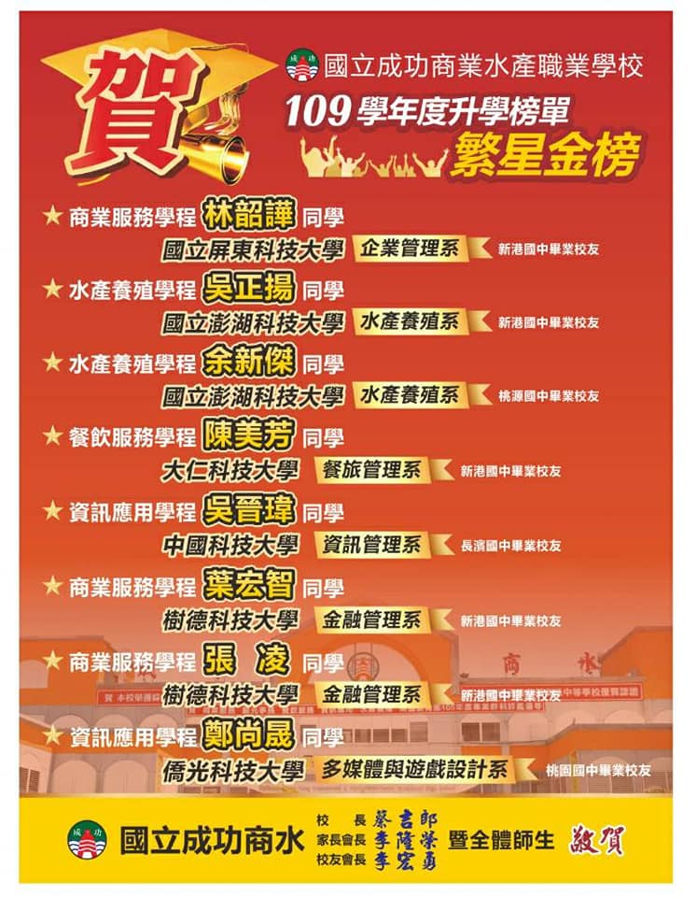

Slide 22
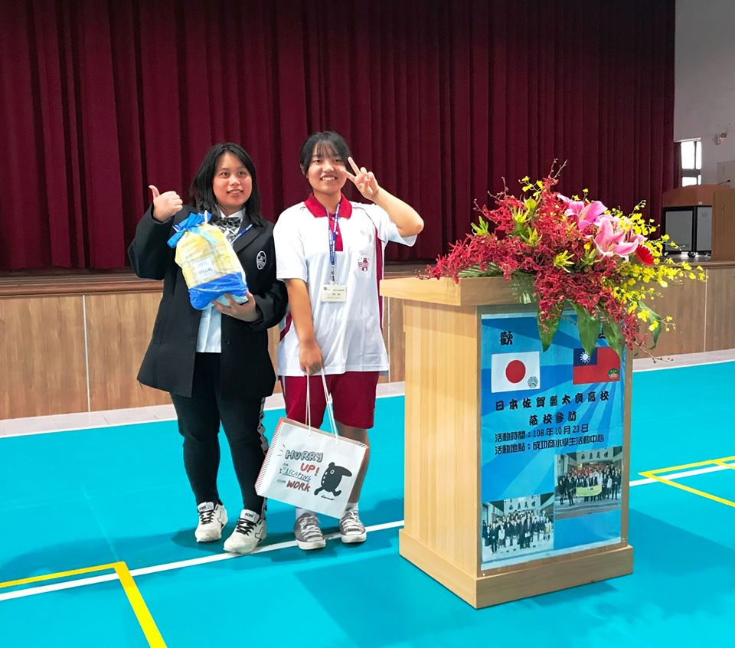
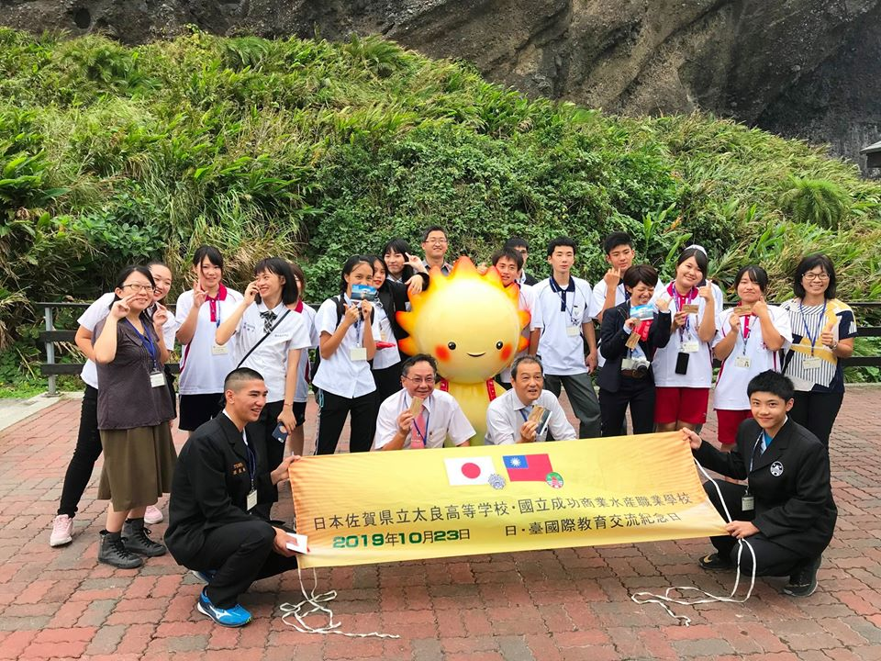
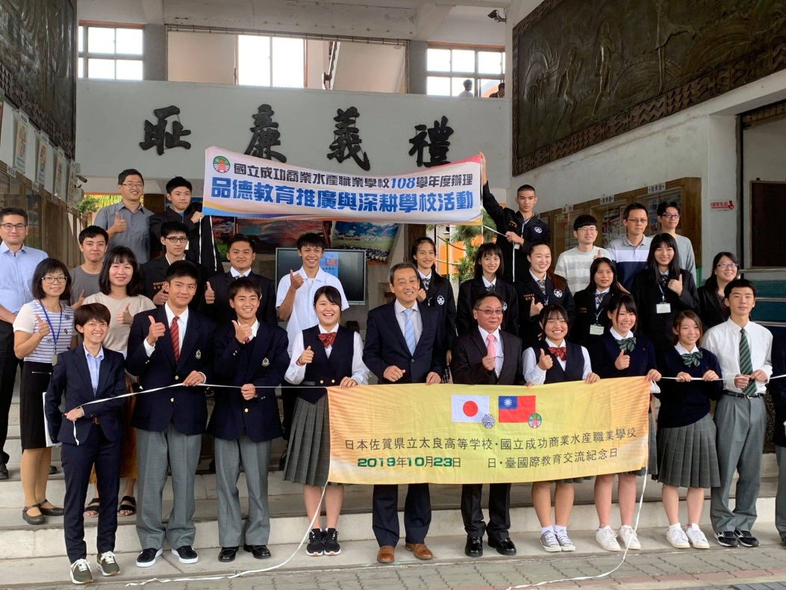
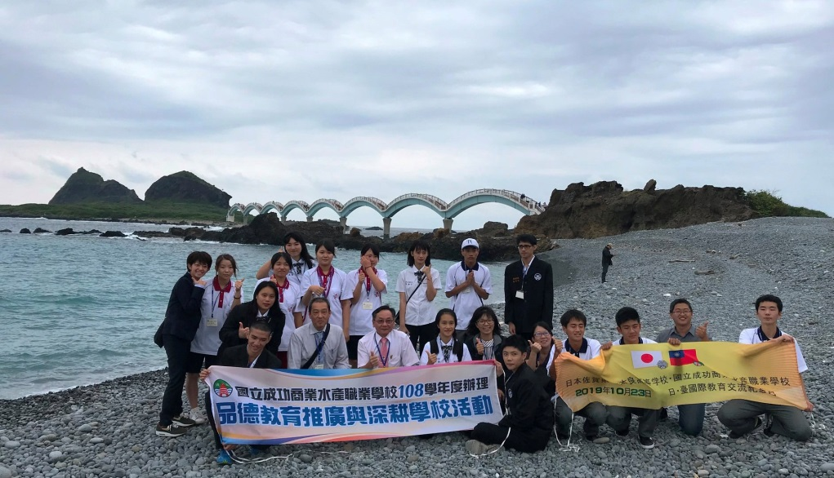
22

Slide 23
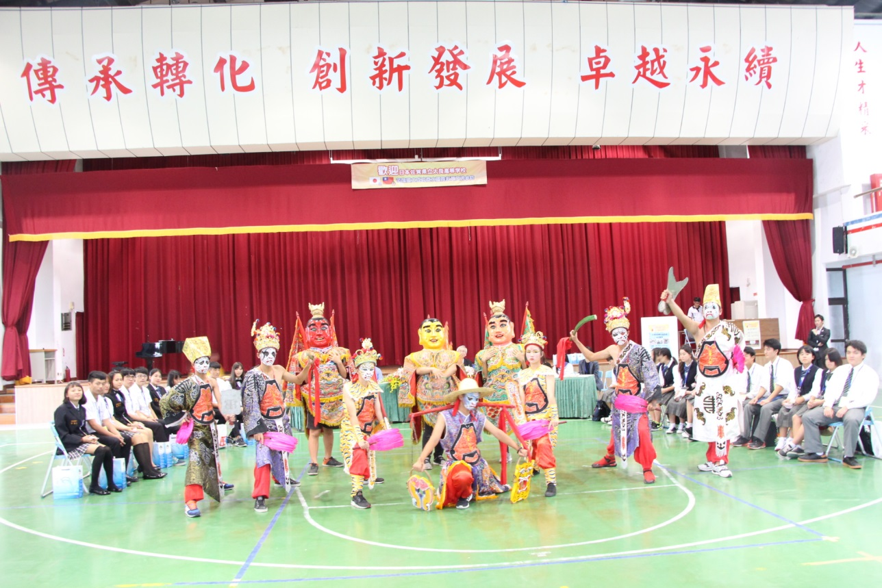
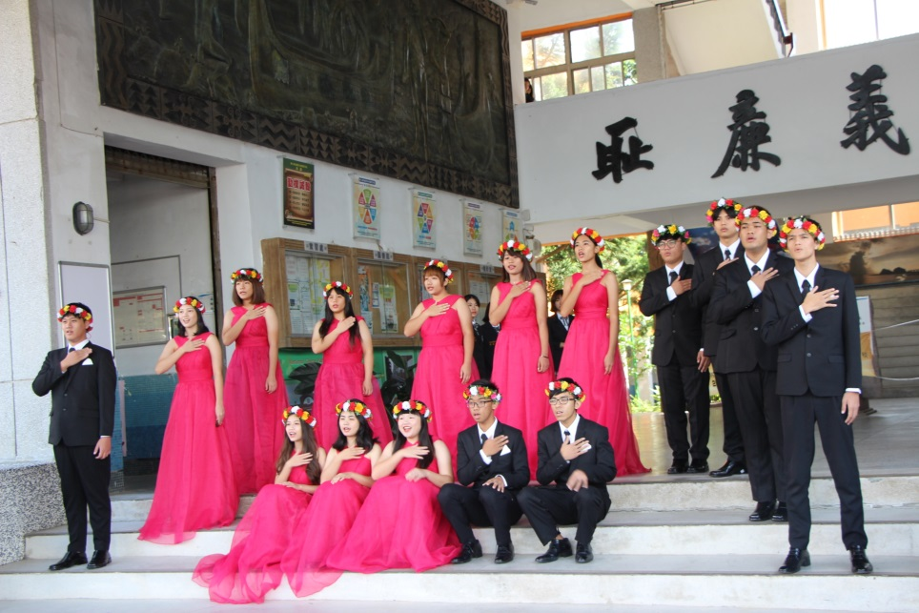
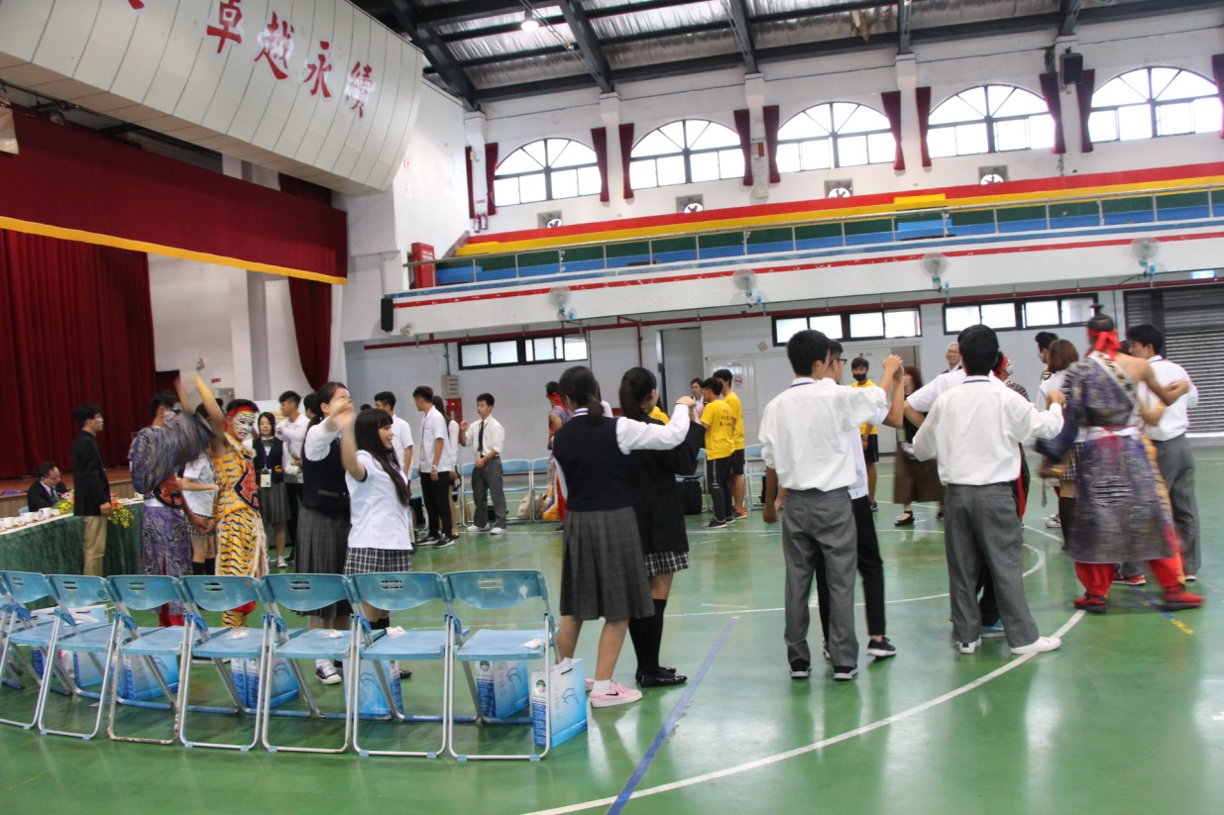
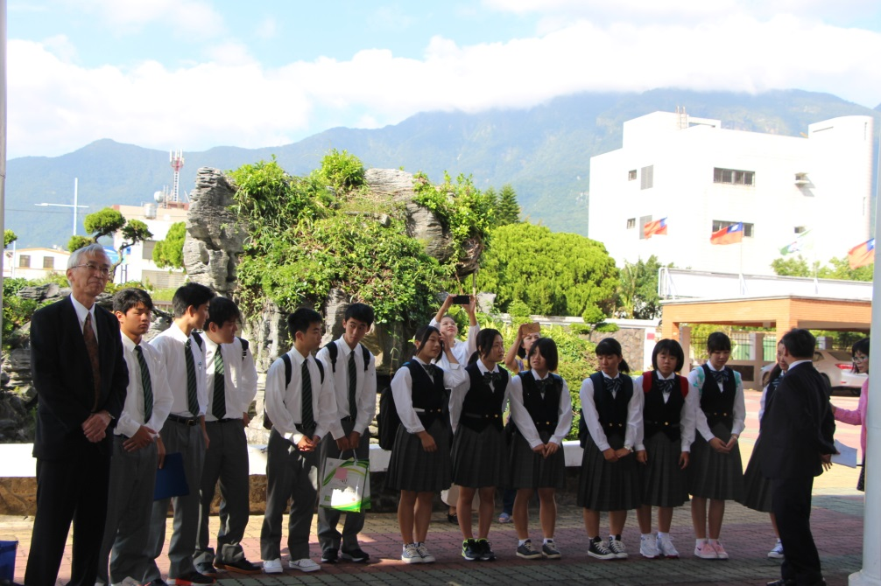
23

Slide 26
商水有夢．成功相隨~與大家勉勵
惜福感恩，品德第一
見賢思齊，做己貴人
規劃藍圖，破浪啟航
努力付出，傑出成功

Slide 27
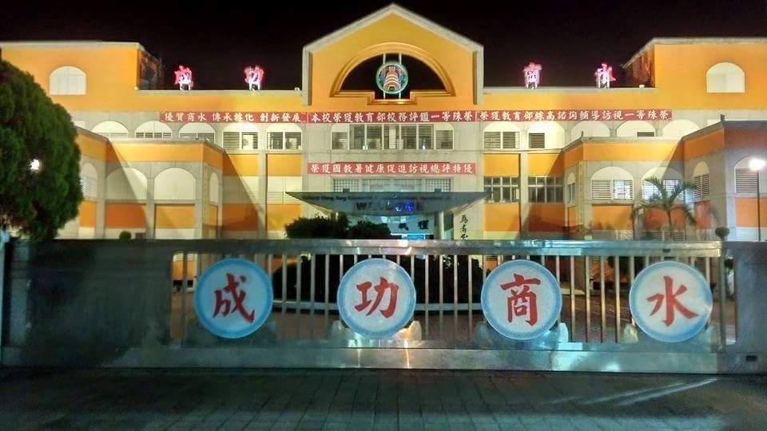
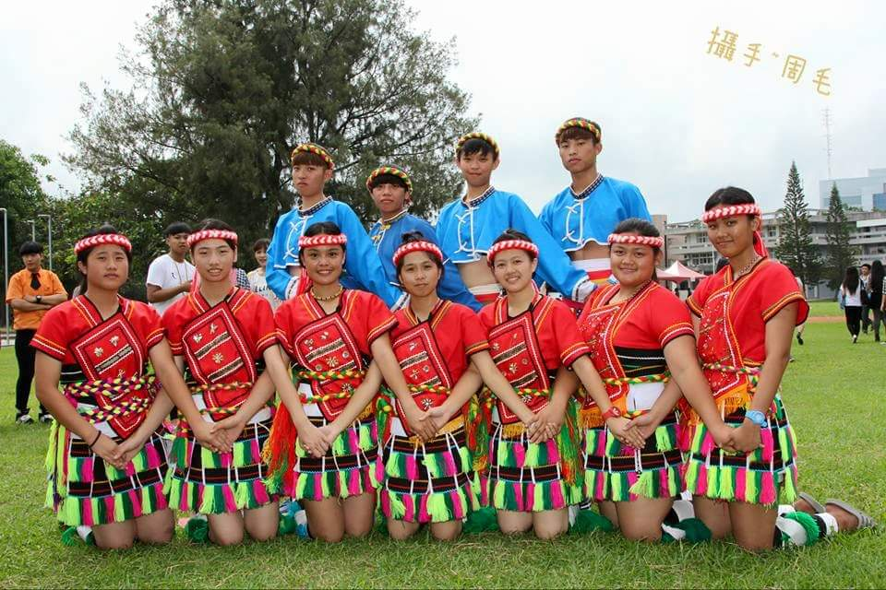
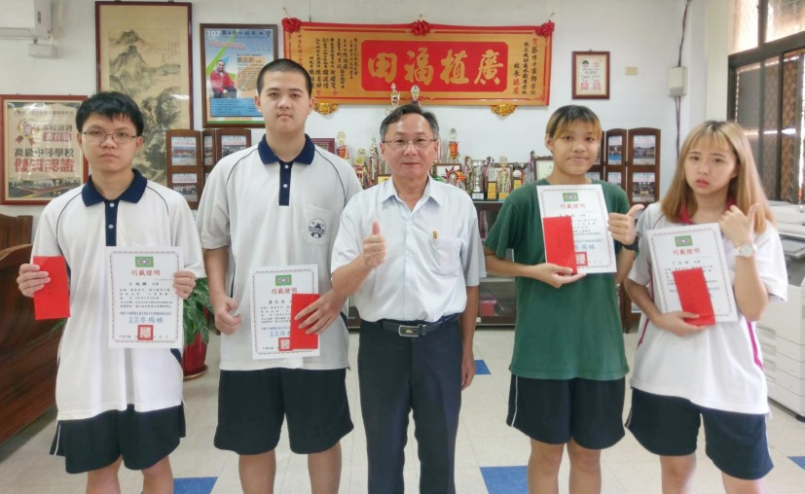
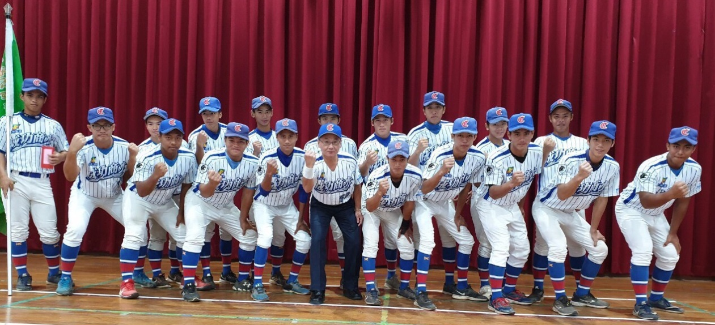
知福、惜福、造福~
對人感恩
對事盡心
對己負責
對物珍惜
夢想從這裡起飛！
立足花東，邁向成功！
Thank You !

